Slide 1
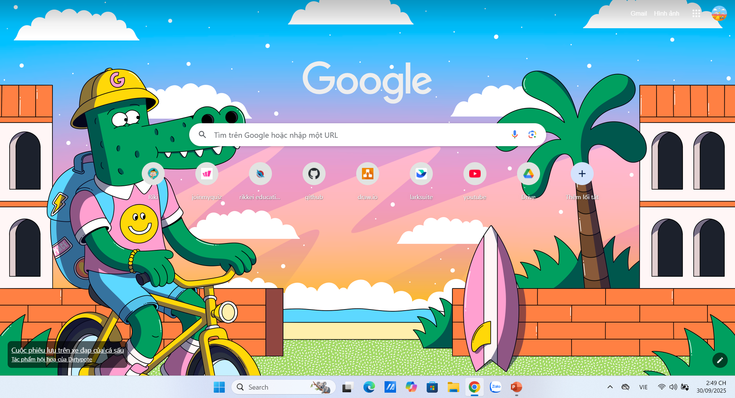
“Hình ảnh minh họa”.

